Slide 1

FIVE of Olympics’ FLAG - Framework for Impact eValuation of the Effects of Olympics For Longterm Achievement of (common)Good
Polisocial Award - Edizione 2019 – Sport e inclusione sociale
Premiazione dei progetti vincitori – 14 gennaio 2020

Slide 2

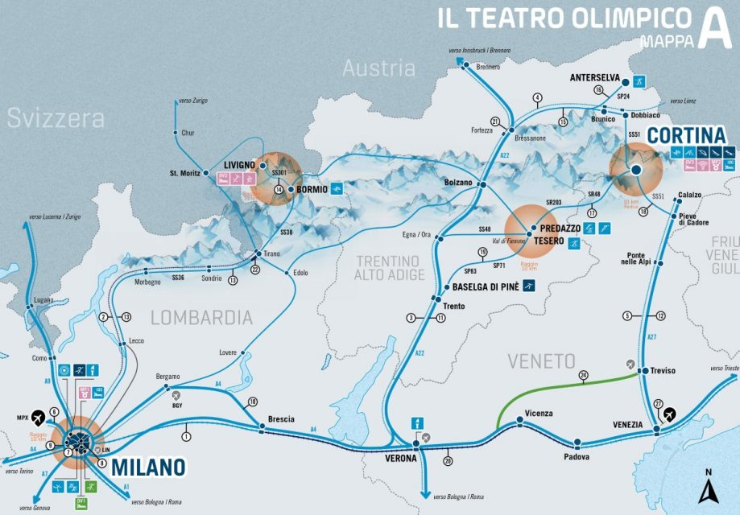
Il contesto e i bisogni
FIVE propone un framework di valutazione di impatto socio-ambientale:
non solo per l’evento, ma anche per il post-evento;
non solo per i luoghi direttamente interessati, ma anche per i territori intermedi (spesso esclusi);
in relazione dinamiche macroregionali
Milano Cortina 2026:
4 cluster (Milano, Valtellina, Val di Fiemme e Cortina).
Obiettivi:
sviluppo socio-economico dei territori
sostenibilità ambientale
basso impatto infrastrutturale.
Notes:
1 minuti

Slide 3
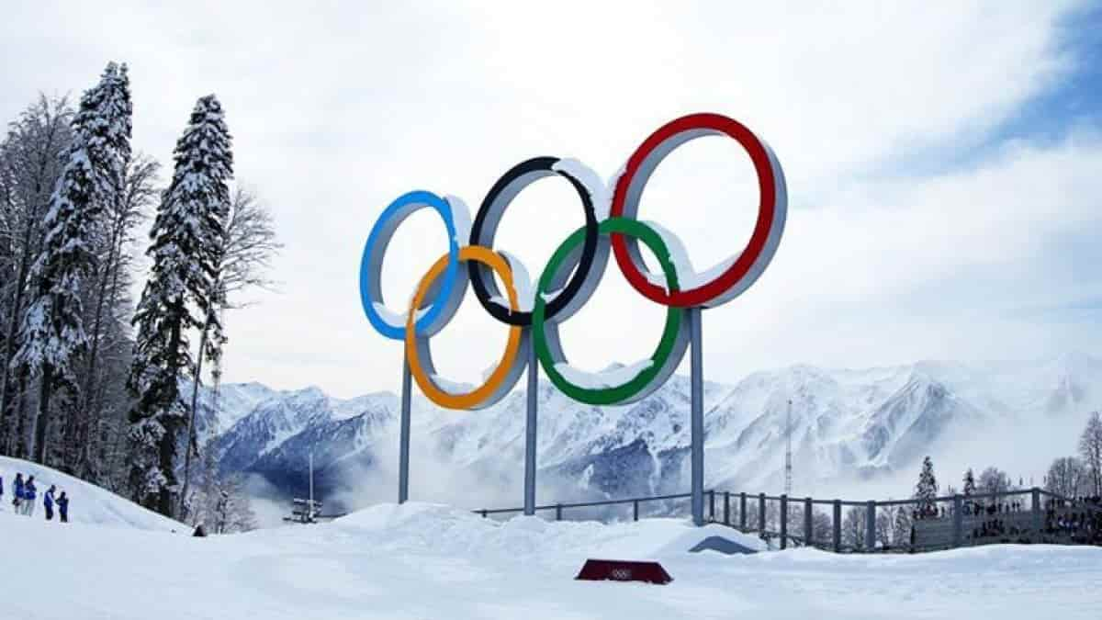
Obiettivo del progetto
Sviluppare e sperimentare una riflessione strategica che consenta di valorizzare i Giochi come opportunità di rigenerazione territoriale capace di contribuire alla mitigazione delle fragilità territoriali e alla generazione di inclusione sociale.

Slide 4
Attività caratterizzanti e beneficiari
ATTIVITA’
RISULTATI ATTESI
BENEFICIARI
Identificazione degli obiettivi di impatto sociale e ambientale delle Olimpiadi invernali.
Definizione di scenari in termini di progettazione ed implementazione di servizi, di riutilizzo e trasformazione delle infrastrutture.
Modellizzazione di dinamiche sociali ed economiche tramite la sperimentazione del framework sui casi pilota.
PROCESSO DI INTEGRAZIONE DELL’IMPATTO SOCIALE E AMBIENTALE NELLA FASE DI PIANIFICAZIONE EX ANTE
Governance dell’evento Olimpico
Amministrazioni pubbliche locali
SPERIMENTAZIONE DI METODI DI MISURAZIONE INTEGRATA DELL’IMPATTO SOCIO-ECONOMICO
E AMBIENTALE
Amministrazioni pubbliche nazionali e locali
Enti del Terzo settore
MODELLI DI POLITICHE DI SVILUPPO MACRO-REGIONALI
Comunità dei territori interessati dall’evento Olimpico
Amministrazioni pubbliche nazionali e locali

Slide 5


Gli attori del progetto
DIPARTIMENTI
PARTNERS
DIG
Misurazione dell’impatto sociale generato dalle organizzazioni e dalle politiche pubbliche
Valutazione degli impatti socioeconomici associati a grandi progetti industriali
Città Metropolitana di Milano
Comune di Milano – Direzione Economia Urbana e Lavoro
Provincia Autonoma di Trento
OMERO - Centro Interdipartimentale di Ricerca di Studi Urbani e sugli Eventi di Università e Politecnico di Torino
Urban@it – Centro nazionale di studi per le politiche urbane
DENG
Modelli empirici Input-Output e modelli di System Dynamics
DASTU
Strumenti e processi di pianificazione urbanistica e territoriale
Analisi degli impatti e degli effetti territoriali dei grandi eventi
Creazione di un centro di competenze interno al Politecnico di Milano sul tema della valutazione e gestione dell’impatto sociale ed ambientale.

Slide 6

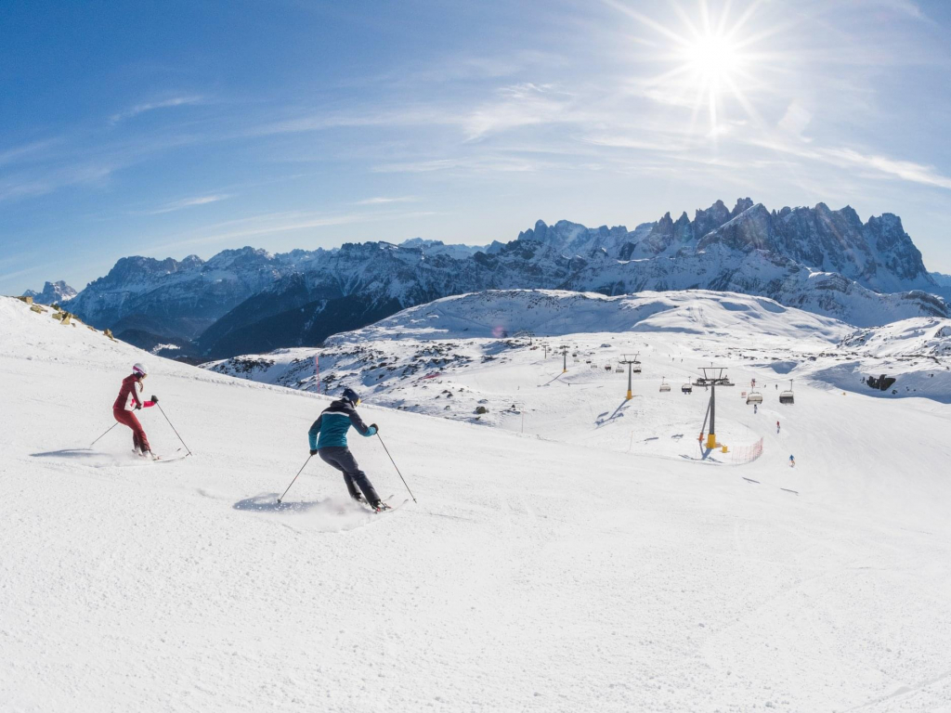
Referente scientifico: Prof.ssa Irene Bengo (DIG)
Project Manager: Matteo Rocco (DENG)

